Slide 1
Architecture
Иванов Александр, Б04-205, 2025

Slide 2
Основным файлом программы является Tab_logger. При запуске логгера он каждые Timeout секунд опрашивает устройства (в нашем случае Korad и Lcard).
Далее Tab_Logger объединяет данные от устройств [pd.DataFrame] в свою таблицу [pd.DataFrame].
После чего отправляет свою таблицу всем подписавшимся на него слушателям (в данном случае графикам).
Для обеспечения скорости логгера, графики обладают очередью, в которую логгер кладет свои таблицы.
График Graph каждые UI_Timeout секунд берет все таблицы из очереди, объединяет их в большую таблицу, выбирает из нее столбцы, которые он отрисовывает и отправляет эти столбцы на отрисовку в matplotlib.pyplot.axes.
Для скорости также обновляются графики только той вкладки, на которую вы смотрите.
Korad_data_1
Korad
LcardE2010B
Lcard_data_1 | Lcard_data_2
Timeout
Tab_Logger
Korad_data_1 | Lcard_data_1 | Lcard_data_2
Listeners:
Graph1
Graph2
Graph
Korad_data_1 | Lcard_data_1 | Lcard_data_2
Korad_data_1 | Lcard_data_1 | Lcard_data_2
Korad_data_1 | Lcard_data_1 | Lcard_data_2
Korad_data_1 | Lcard_data_1 | Lcard_data_2
UI_Timeout
Обновление графика matplotlib

Slide 3
Mutex
Korad
LcardE2010B
DeviceController
Korad.Set_U_for_t
CommandTable
Timeout
Tab_Logger
Korad.Set_I_for_t
Command_Name | Command_Args | Command_Args
Korad.Set_U_for_t | 1.75 | 2
Korad.Set_I_for_t | 0.01 | 5
Korad.Set_U | 0 | 30
Korad.Set_U
UI_Timeout
Graph
Graph
Автоматическая управление устройствами (отправка команд) реализована так:
Есть небольшой класс CommandTable, который считывает csv-файл и вызывает соответствующие строкам команды.
Есть обертка над этим классом DeviceController, которая просто предоставляет существующие команды.
Таблица из этого примера будет работать так: сначала вызовется Korad.Set_U_for_t(1.75, 2). На корад будет отправлена команда установить напряжение U = 1.75 на время t = 2 с. Через 2 секунды управление будет передано обратно к CommandTable и она вызовет следующую команду Korad.Set_I_for_t(0.01, 5) – установить ток I = 0.01 А на t = 5 c.
Еще через 5 секунд CommandTable получит управление и вызовет команду Korad.Set_U(0) – установить напряжение U = 0 В. Аргумент “30” в этой строке будет отброшен как лишний.
Отправка команд и логирование работают асинхронно. Для корректной их работы устройства работают через mutex (threading.Lock)

Slide 4
Korad
LcardE2010B
Lcard_syncdController
Timeout
Lcard_IF_FullBuffers
Queue{ Buffer1, Buffer2, …}
Tab_Logger
DeviceController
Big_Buffer
UI_Timeout
Graph
Graph
Tab_Lcard_VAC_GUI
matplotlib.pyplot.axes
С помощью вкладки “Данные с Lcard” можно визуализировать буферы с Lcard целиком.
Как это реализовано: маленький класс Lcard_syncdController быстро и часто общается с LcardE2010B (а точнее с классом Lcard_EmptyDevice, соответствующему устройству) и контролирует положение переменной syncd (указатель на место в буфере). Как только одна из половин буфера заполнилась, Lcard_syncdController запускает сигнал.
По этому сигналу Lcard_IF_Buffers считывает с Lcard буфер целиком, выбирает нужную половину и сохраняет ее в очереди.
Tab_Lcard_VAC_GUI каждые UI_Timeout секунд (либо по возможности, если графики не успевают отрисовывать все сырые буферы) забирает из Lcard_IF_FullBuffers новые буферы и отправляет на отрисовку в matplotlib.pyplot.axes.

Slide 5
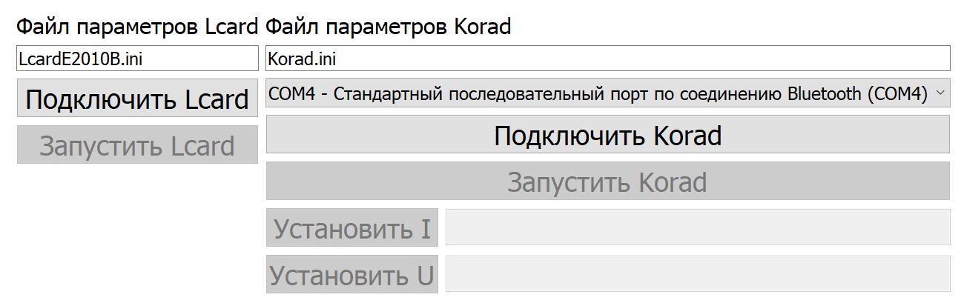
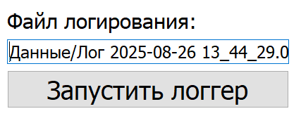
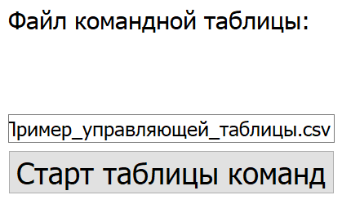
Обзор с точки зрения интерфейса:
Весь интерфейс, как и создание экземпляров классов, написаны в main (Приложение.py)
Там же они распределяются по вкладкам.
Теперь по тому, где код для UI элементов находится:
Расположение этих кнопочек написано в Tab_Device_Connections.TabDeviceConnections.setupUi()
Расположение этих кнопочек: Tab_Logger.TabLogger.setupUi()
Расположение этих кнопочек:
Папка Code\CommandTable\
\device_controller_gui.
.DeviceControllerGui.setup_ui()

